Slide 1

PASEO SAN FRANCISCO
Transformación Digital &
Eficiencia Operativa
Lanzamiento de la Plataforma Institucional
Tickets · Noticias · Documentos · PACO Bot

Slide 2

CONTEXTO Y OPORTUNIDAD
El Reto de la Gestión Descentralizada
¿Por qué transformar nuestros canales tradicionales de atención y comunicación?
SOLICITUDES DISPERSAS
Falta de Trazabilidad
Requerimientos perdidos en WhatsApp, pasillos o correos personales. Sin responsables definidos ni tiempos de respuesta garantizados.
FORMATOS OBSOLETOS
Riesgo Administrativo
Colaboradores utilizando versiones antiguas de formatos y políticas. Retrabajos innecesarios y falta de un repositorio oficial único.
COMUNICACIÓN SATURADA
Bajo Alcance Institucional
Avisos corporativos que se pierden entre decenas de correos diarios. Imposible medir quién leyó las normativas y novedades.
🎯 Meta Principal: Centralizar el 100% de las solicitudes, documentos y avisos en un ecosistema auditable y en tiempo real.

Slide 3
LA SOLUCIÓN INTEGRAL
Nuestra Plataforma Digital Institucional
Un ecosistema unificado para optimizar el servicio, la información, los documentos y las alertas
MÓDULO 1
Mesa de Ayuda & Tickets
• Registro ágil de solicitudes e incidencias
• Prioridades (Urgente, Alta, Media, Baja)
• Asignación automática por departamento
• Trazabilidad y métricas SLA en vivo
MÓDULO 2
Noticias & Avisos
• Muro institucional de comunicados
• Segmentación por áreas y departamentos
• Notificaciones en tiempo real
• Confirmación y métricas de lectura
MÓDULO 3
Gestor Documental
• Única fuente oficial de verdad (Formatos)
• Descarga de plantillas oficiales vigentes
• Búsqueda instantánea con filtros
• Control de acceso y versiones oficiales
🔔 Notificaciones Multicanal Integradas: Alertas en tiempo real vía Web (Campanita), Correo Electrónico y Bot de Telegram PACO.

Slide 4
PROFUNDIZACIÓN MÓDULO 1
Mesa de Ayuda y Tickets de Soporte
Control total sobre requerimientos, tiempos de respuesta y carga de trabajo
CARACTERÍSTICAS OPERATIVAS
✔ Flujo de Estados Transparente: Abierto → En Progreso → Resuelto → Cerrado.
✔ Acuerdos de Nivel de Servicio (SLA): Tiempos máximos de respuesta según urgencia.
✔ Asignación Inteligente: Direccionamiento automático al técnico o área correspondiente.
✔ Historial & Colaboración: Registro auditable de comentarios, adjuntos y tiempos.
✔ Base de Conocimientos: Casos resueltos se convierten en guías para acelerar soporte.
VALOR PARA JEFATURAS Y DIRECCIÓN
★ Métricas de Rendimiento Reales: Saber con precisión cuántas solicitudes atiende cada área al mes.
★ Detección de Cuellos de Botella: Identificar qué procesos o equipos generan más incidencias.
★ Exportación Ejecutiva: Descarga de reportes detallados en Excel y PDF para comités.
★ Eliminación de la Informalidad: Fin a las solicitudes perdidas en pasillos o chats personales.
★ Mejora en la Satisfacción Interna: El colaborador siempre sabe quién atiende su caso.

Slide 5
PROFUNDIZACIÓN MÓDULOS 2 Y 3
Noticias Oficiales y Gestor Documental
Comunicación segmentada sin saturación y control estricto de formatos vigentes
NOTICIAS & COMUNICACIÓN INTERNA
📰 Segmentación por Familias/Áreas
Publicaciones generales o exclusivas para departamentos específicos.
📰 Notificaciones en Tiempo Real
Alertas inmediatas en plataforma, correo y Bot de Telegram.
📰 Muro Multimedia Dinámico
Soporte para imágenes, comunicados oficiales y documentos adjuntos.
📰 Trazabilidad de Alcance
Control exacto de vistas y confirmaciones de lectura institucional.
GESTOR DOCUMENTAL Y FORMATOS
📂 Única Fuente Oficial
Los colaboradores descargan siempre la versión vigente del formato.
📂 Categorización Estructurada
Formatos de RRHH, Compras, Operaciones, TI y Mantenimiento.
📂 Búsqueda Instantánea
Localización de plantillas y manuales en menos de 5 segundos.
📂 Seguridad y Permisos
Visibilidad restringida según el rol y departamento del usuario.

Slide 6

INNOVACIÓN Y CONECTIVIDAD
Ecosistema de Notificaciones Multicanal
Garantizando que ninguna solicitud ni aviso quede sin atender en tiempo real
🔔 CAMPANITA WEB (IN-APP) — Alertas en Tiempo Real en la Plataforma
Actualizaciones instantáneas mientras el usuario navega (Server-Sent Events). Contador de notificaciones no leídas y acceso rápido al ticket o aviso.
📧 CORREO ELECTRÓNICO — Notificaciones Formales y Resúmenes
Envío automático de confirmaciones de apertura, asignación de responsable, cambios de estado y comunicados corporativos directamente a la bandeja.
PACO: Bot Oficial PSF
Conecta a técnicos y colaboradores con alertas críticas en segundos desde Telegram.
🤖 PACO — BOT DE TELEGRAM — Asistente Móvil de Paseo San Francisco
Notificaciones push instantáneas al celular del colaborador o técnico. Ideal para personal operativo y de campo que no está permanentemente frente a una PC.

Slide 7
IMPACTO Y MÉTRICAS DE ÉXITO
Resultados Proyectados a 90 Días
Objetivos claros para medir el retorno de la inversión y la mejora en eficiencia
-40%
Tiempo de Respuesta
Reducción drástica en el tiempo desde que surge una solicitud hasta la primera atención.
100%
Trazabilidad Total
Cero requerimientos 'perdidos'; cada solicitud cuenta con folio, historial y responsable.
< 5%
Canales Informales
Disminución de solicitudes por WhatsApp y pasillos hacia la plataforma oficial.
> 85%
Tasa de Adopción
Participación activa de los colaboradores en el primer mes de operación.

Slide 8
ESTRATEGIA DE LANZAMIENTO
Plan de Adopción y Cronograma
Asegurando una transición fluida y una alta participación de los colaboradores
FASE 1: PREPARACIÓN
Validación & Ajustes
(Días 1 - 5)
• Validación de roles y permisos con jefes de área.
• Carga final de formatos oficiales vigentes.
• Configuración de categorías de tickets y SLAs.
FASE 2: SOCIALIZACIÓN
Campaña de Adopción
(Días 7 - 15)
• Envío de correos de expectativa (Teasers).
• Publicación de afiches con código QR en áreas clave.
• Micro-capacitaciones prácticas de 15 minutos mediante medios de video en comunicaciones.
FASE 3: GO-LIVE
Operación & Monitoreo
(Día 30+)
• Apertura oficial del portal para toda la organización.
• Mesa de soporte activa para resolver dudas iniciales.
• Entrega del primer reporte ejecutivo de métricas.

Slide 9
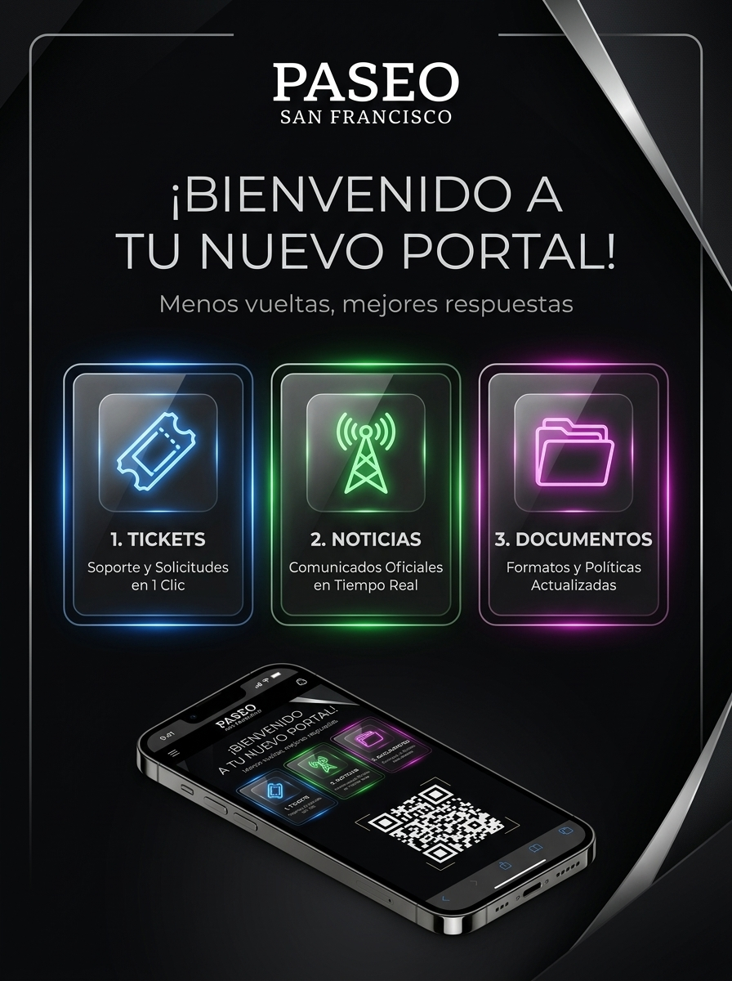
PASEO SAN FRANCISCO
Listos para el Lanzamiento Oficial
Una plataforma diseñada para optimizar los tiempos de respuesta, garantizar el orden operativo y conectar a toda la organización con alertas multicanal.
¿Preguntas o Comentarios de la Dirección?

